Slide 1
DIABETES MELLITUS EN ADULTO MAYOR
INTEGRANTES:
Dora Bernabé Martínez
Marlene Cerrogrande Jorge

Slide 2
DIABETES MELLITUS
La Diabetes mellitus (DM) es una enfermedad consistente en una alteración del metabolismo de los hidratos de carbono que se produce por una insuficiencia de la secreción de insulina o una falta de actividad de la misma, lo que conlleva una elevación de los niveles de glucosa en sangre (hiperglucemia).

Slide 3
TIPOS DE DIABETES MELLITUS
- DM. TIPO I O INFANTO-JUVENIL
- DM. TIPO II O DEL ADULTO
- Páncreas no produce insulina.
- Inicio adelgazamiento, astenia, sed, orina.
- Tratamiento dieta y insulina
Más frecuente en adultos.
Frecuente la obesidad.
- Tratamiento dieta y a veces pastillas o insulina.

Slide 4
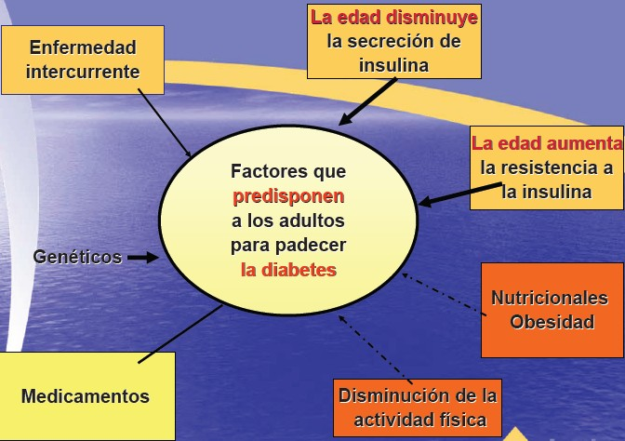
FACTORES QUE PREDISPONEN EN LA DM

Slide 5
PATOGENIA DE LA DM
Tiene tres fases:
Resistencia a la insulina, lo que obliga a la célula beta a aumentar su producción de insulina en un intento compensatorio para lograr vencer esta resistencia.
De forma progresiva las células beta sufren una disfunción secretora, lo que condiciona la aparición de glucemias en ayuna alteradas, sin llegar estas al rango diabético.
Las células fracasan en su producción de insulina y sufren procesos como, apoptosis y muerte celular.

Slide 6
PREVALENCIA
Es conocido que la incidencia de Diabetes aumenta con la edad, y que existe un progresivo incremento en los índices de envejecimiento de la población, por lo que con el paso del tiempo nos iremos encontrando más ancianos y más diabéticos. Se ha señalado una prevalencia del 10 % para la década de los 60-70 años, 12 % entre los 70 y 80 años, y 17 % por encima de los 80 años.
Los estudios internacionales muestran una prevalencia alrededor del 20% por encima de los 65 años, con 1/3 de los diabéticos de esta edad no diagnosticados y con un 20% adicional de personas con tolerancia alterada a la glucosa. 50% de los diabéticos conocidos tienen más de 65 años.

Slide 7
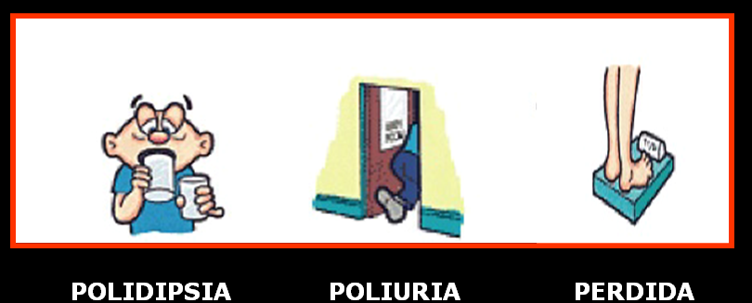
SINTOMAS DE LA DM
POLIFAGIA

Slide 8
DIAGNOSTICO CLINICO
Aunque puede presentarse con la tríada clásica (poliuria, polidipsia y polifagia), esta no es la forma de presentación habitual, sino que se diagnostica de la siguiente manera :
Descubrimiento ocasional en la práctica rutinaria o motivada por alguna enfermedad intercurrente.
Presencia de sintomatología inespecífica, la cual puede hacer sospechar la presencia de la alteración metabólica (astenia, prurito vulvar y/o moniliasis oral).
Presencia de complicaciones crónicas de la DM, tanto microangiopáticas (retinopatía y/o poli neuropatía) como macroangiopáticas (cardiopatía isquémica, accidente cerebro vascular o vasculopatía arterial periférica).
Presencia de complicaciones agudas de la DM, como estado hiperosmolar no cetósico, así como episodios frecuentes de hipoglucemia.

Slide 9
TRATAMIENTO DE LA DM EN EL PACIENTE ANCIANO
Los objetivos del tratamiento en estos pacientes son:
• Garantizar una buena calidad de vida.
• Prevenir las complicaciones agudas.
• Emplear el menor número de fármacos posible.
• Controlar adecuadamente la tensión arterial.
• Controlar la insulinorresistencia.
• Mantener la glucemia dentro de los límites aceptables.

Slide 10
ESTRATEGIAS TERAPEUTICAS
En primer lugar, debemos enfatizar en el
tratamiento preventivo, tomando medidas para
garantizar que se haga un diagnóstico precoz y un
tratamiento adecuado de la pre diabetes para
lograr los objetivos siguientes:
• Retardar el inicio de la DM.
• Preservar la función de la célula beta.
• Retardar la aparición de las complicaciones micro y macro- vasculares.

Slide 11
TRATAMIENTO NO FARMACOLOGICO
• Educación: es de vital importancia educar al paciente anciano e involucrar al núcleo familiar en esta actividad. Para ello deben usarse mensajes sencillos, acordes con la edad y el nivel escolar del paciente.
• Dieta: no debe ser hipercalórica, pero al mismo tiempo debe evitarse la malnutrición iatrogénica. Debe ser rica en vitaminas y minerales (insistir en la ingesta de agua, calcio, folatos, potasio y vitamina B 12), y la distribución calórica será igual que en los adultos jóvenes. En los ancianos obesos, lograr una pérdida de peso del 10 % debe ser considerado positivo y suficiente.
• Ejercicio físico: la actividad física es muy productiva para el anciano diabético, ya que mejora la sensibilidad a la insulina. Se recomienda la caminata en el horario de la mañana durante 1 h y como mínimo 4 veces a la semana, siempre que no existan contraindicaciones para su realización.

Slide 12
TRATAMIENTO FARMACOLOGICO
Antidiabéticos orales:
Sulfonilureas - glibenclamida
Biguanidas - metformina
Antidiabéticos inyectables:
Insulina NPH
Insulina Regular o intermedia
Insulina Cristalina

Slide 13
COMPLICACIONES EN PACIENTES
Agudas:
Hipoglucemia: Algunos de los indicios son: temblores, mareos, sudoraciones, dolores de cabeza, palidez, cambios repentinos en estados de ánimo, entre otros.
Hiperglucemia: Este padecimiento traerá complicaciones crónicas a largo plazo. Algunos síntomas incluyen aumento de sed, de hambre, respiración acelerada, náusea o vómito, visión borrosa y resequedad de la boca.
Crónicas:
Retinopatía diabética (enfermedad de los ojos): El riesgo de retinopatía aumenta considerablemente en pacientes con niveles de glucosa en ayunas entre 109 a 116 mg/dL (6.05 a 6.45 mmol/L) o cuando el resultado de una glucosa postprandial está entre 150 y 180 mg/dL (8.3 a 10.0 mmol/L)^{[4]}
Nefropatía diabética (enfermedad de los riñones)
Neuropatía diabética (daño de los nervios)
Enfermedad vascular periférica (daño en los vasos sanguíneos/circulación)
Colesterol alto (dislipidemia), hipertensión arterial, ateroesclerosis y arteriopatía coronaria

Slide 14
CUIDADOS DE ENFERMERIA
Asegurarse de que la persona reciba una nutrición adecuada,
Administrar los medicamentos de forma personal para cerciorarte que los toma apropiadamente y prevenir efectos secundarios por la interacción de medicamentos,
Lidiar con limitaciones físicas o mentales que pueden hacer difícil el cuidado de la diabetes.
El control estricto de la glucosa en sangre puede reducir el riesgo de la ceguera relacionada con diabetes y la enfermedad renal causada por el daño de los pequeños vasos sanguíneos.
El riesgo de un ataque al corazón o infarto puede ser disminuido con un manejo adecuado de la presión sanguínea y colesterol.

Slide 15
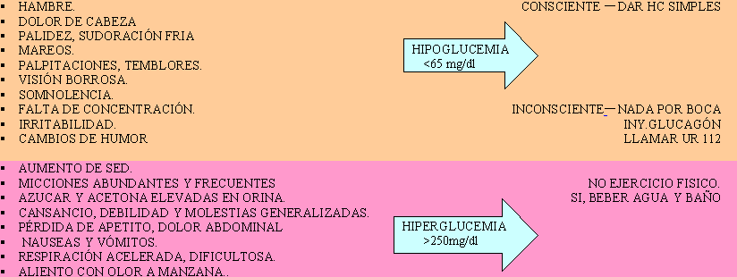
TOMAR EN CUENTA

